Slide 1

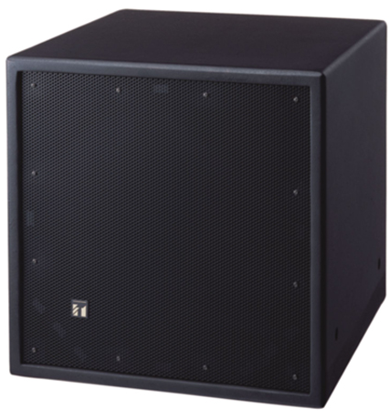

12” Subwoofer Speaker Unit
FB-120
Mini Line Array Speaker System
FEATURE
고출력 30cm(12”) 우퍼를 사용하는 소형 실내용 서브우퍼 시스템
TOA의 HX-5 시리즈 또는 기타 전범위 스피커와 함께 사용
영구 및 임시 설치 모두에서 동적 저주파 사운드를 재생
SPECIFICATION
항목 | 세부내용
전력 처리 용량 | Continuous pink noise: 200 W Continuous program: 600 W
정격 임피던스 | 8Ω
감도(1W,1m) | 90 dB (1W,1m) at installation in free sound field 96 dB (1W,1m) at installation in 1/2 free sound field
주파수 응답 | 40-1,200Hz(-10dB)
규격 | 408(W) x 546(H) x 342(D)mm
무게 | 16kg
서울시 동작구 상도로 17 동화빌딩
TEL : 02-825-0300 FAX: 02-825-1141
www.dhe-av.co.kr

